Slide 1
GIS Projekat 2
Vladeta Manić 1429

Slide 2
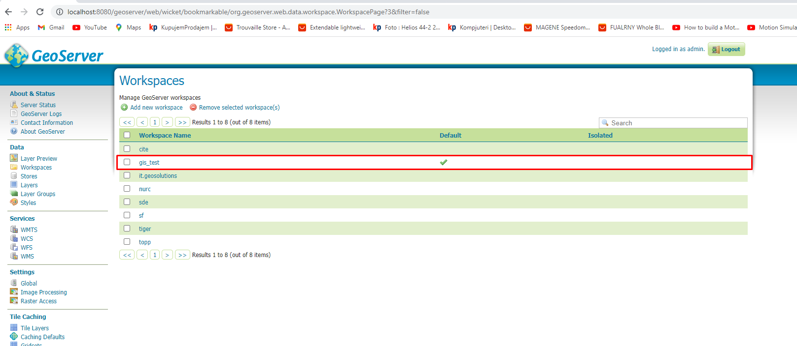
GeoServer Workspace

Slide 3
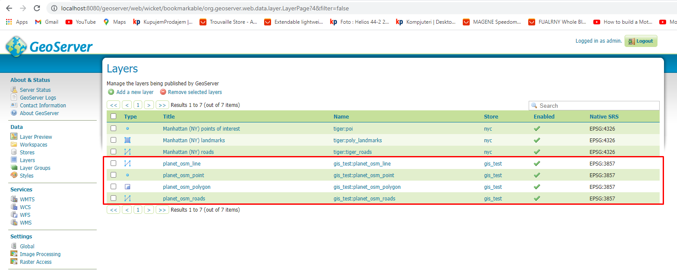
Geoserver LayerS

Slide 4
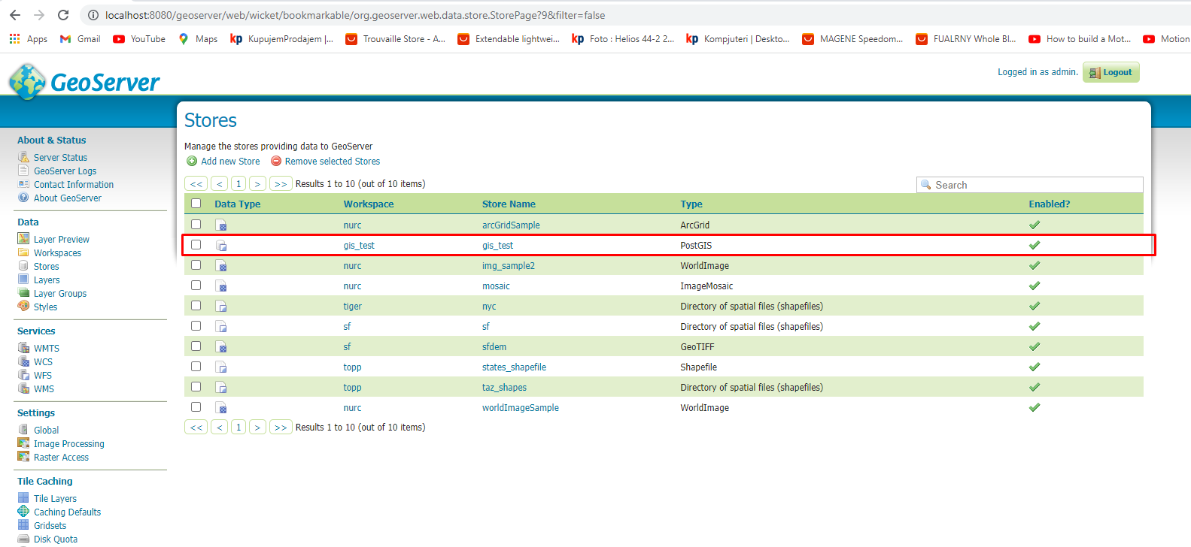
Geoserver stores

Slide 5
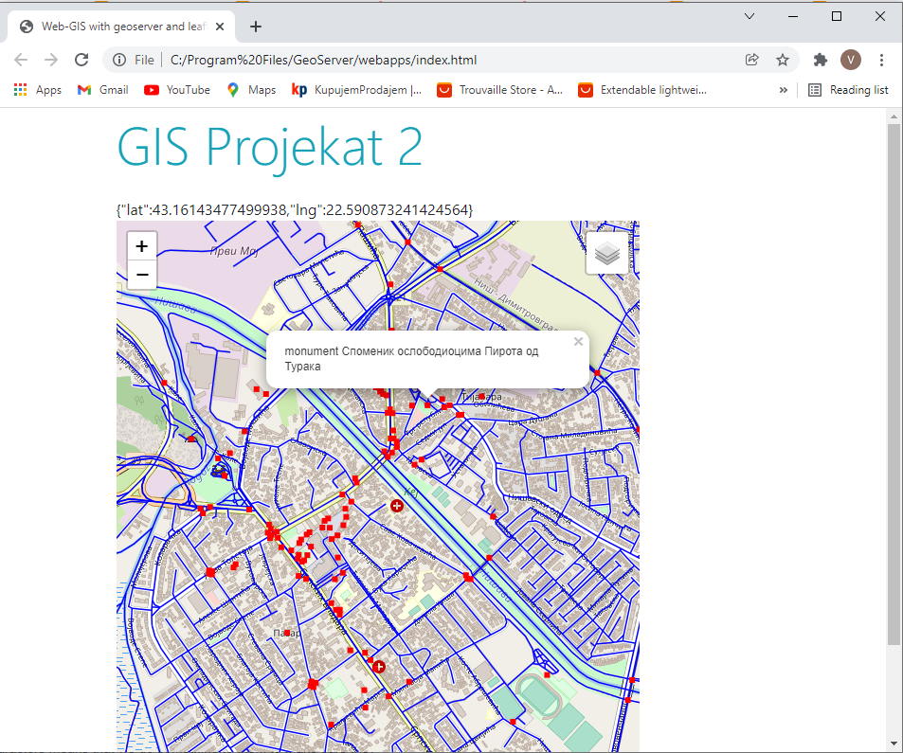
Leaflet js web klijent

Slide 6
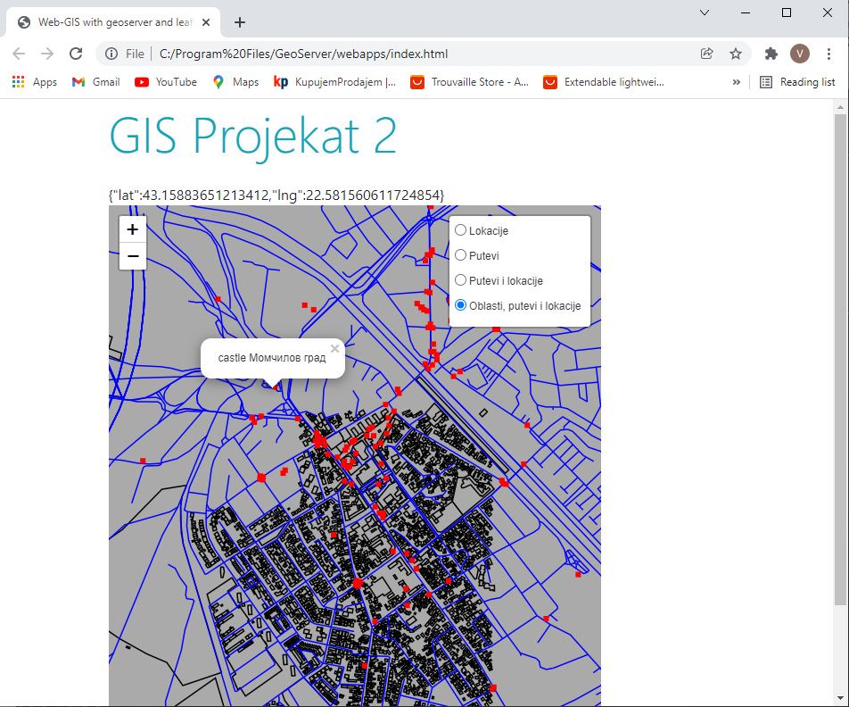
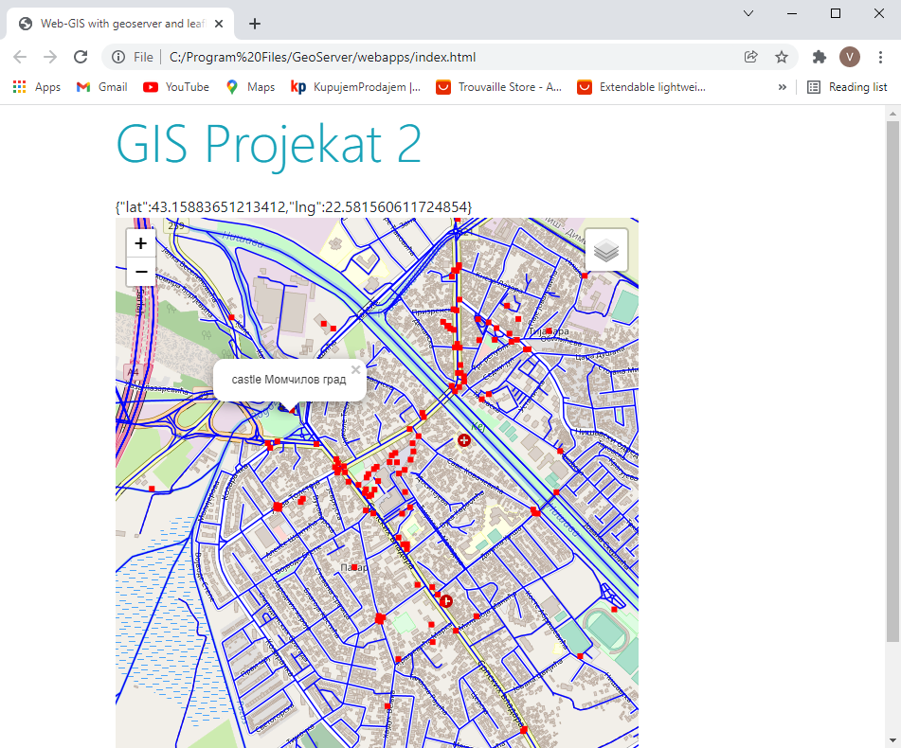
Odabir različitih slojeva

Slide 7
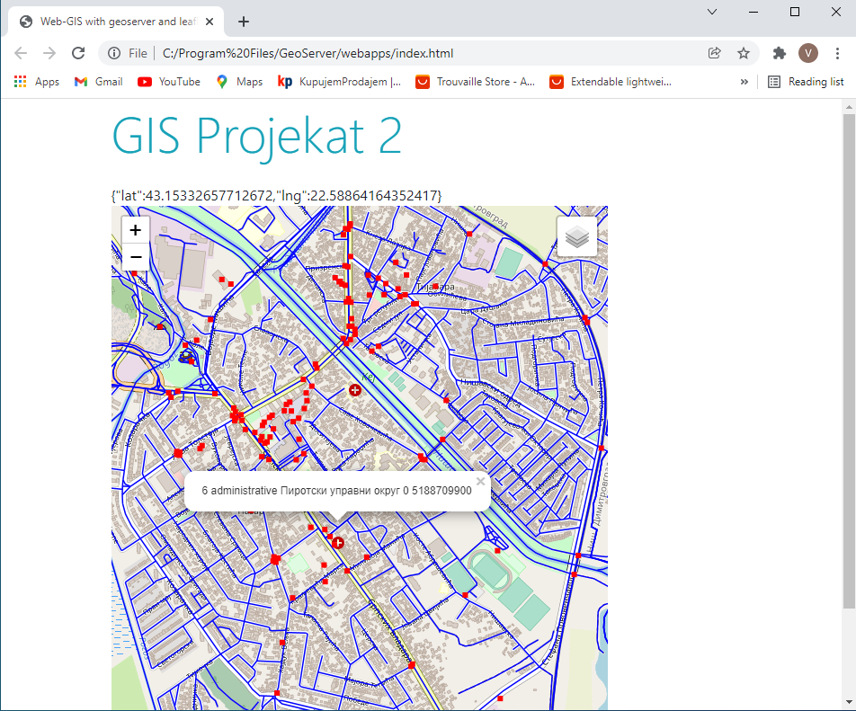
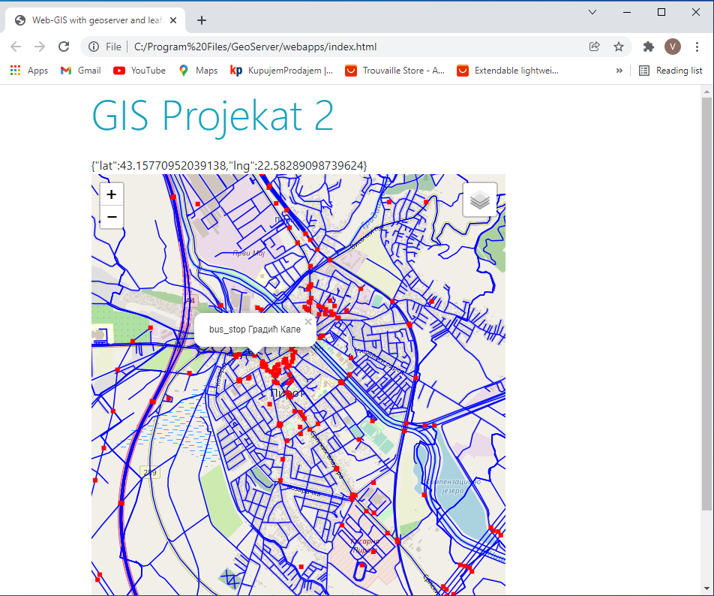
Popup za prikaz naziva lokacije ili oblasti

